Slide 1
「子どもの将来性とは何か 親や地域住民はどう関わるか」 ～みんなで探ろう子どもの未来～
2017年2月12日 平成28年度東郷町社会教育委員会自主事業
聖徳大学文学部キャリアコミュニケーションコース教授 西村美東士

Slide 2
東郷町の「子育てまちづくり」の課題は何か
全国的に見てもトップクラスの子育て支援
子育て支援NO１を目指し、愛知県下で初めて18歳までの子ども医療費無料化を実施
全小学校区に放課後子ども教室と放課後児童クラブを設置
親たちの意識はどうか、高齢者等、他の町民の意識はどうか
柏市退職する団塊の世代が地域に戻って考えたこと
認知症当事者が語ったまちづくりに関わる理由
「社会に役立ちたい」は信用できるのか
社会の一員として，何か社会のために役立ちたいと思っていると答えた者の割合は66.1％
（平成27年1月「社会意識に関する世論調査 」政府統計）

Slide 3
目的
子どもの将来性とは何か＝トランジションを見据える
親や地域住民はどう関わるか＝社会開放型子育て観
「こう関わりたい」という新たな方針を見つけたい

Slide 4
進行
現状把握
西村書評から考える
研究紹介

Slide 5
子どもの将来に対する期待（乳幼児の母親、ベネッセ調査） 「愛と絆」を大切に、社会に対してはほどほどに （３つまで複数回答）
現状把握

Slide 6
若者の職業意識（平成28年日本生産性本部 「新入社員働くことの意識調査」 「働く目的」
現状把握
ライフ
ワーク
ソーシャル？

Slide 7
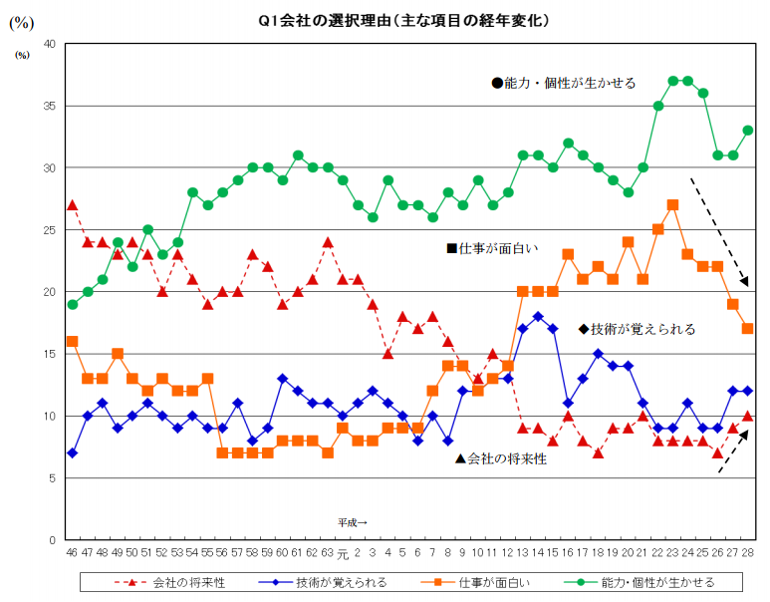
若者の職業意識（平成28年日本生産性本部 「新入社員働くことの意識調査」 「会社の選択理由」）
現状把握
保障
人間関係
出世

Slide 8
西村書評から考える
書評から
■個人化社会を生きる若者を理解する
1.自由格差社会における「個人化の罠」のなかで、自己決定能力を育てるために
2.若者バッシング言説を疑え
■今後の社会で充実して生きる若者を育てる
3.学校と家庭だけで子どもを守るのは無理－共存の作法からの飛躍はいかにしたら可能か
4.アウトカムの重視
■女子の問題「仲間以外はみな風景」
5.女子特有の問題－「居場所」と「ウラ攻撃」
6.女子特有の問題－異質の他者との交流を誘導せよ
■偏差値エリートの問題
7.偏差値エリートの危うさ－30代ニート
8.偏差値エリートの危うさ－女子バリキャリ
■個人化社会を生きる方法
9.良好な友達付き合いよりも、異質の他者からの影響が重要
10.ワークだけでなく、ライフ、ソーシャルを大切にできる人に育てる
11.孤立ではないが、混じらないという生き方
12.公平・平等の幻想を見直す
■社会に開かれた見方、考え方を持たせる
13.「いつものみんな」ではなく、ゆるやかな外部に開かれたつながりを
14.不透明社会における生き方選択
15.大学生にとって「勉学第一」よりも大切なキャリア意識
16.気合と絆と話術重視よりも上のレベルとは何か
17.「多元的自己」をどうとらえるか
■この時代に「主体的に生きる」とは、どういうことか
18.途方もない時間の無駄遣いを避けて、能動的学習へ転換させる
19.若者の地元志向は手放しでは喜べない
20.地域のななめの関係によって、社会で幸せに生きられる子どもを育てる
21.賢い大学選択をする人が増えている
22.人々の暮らしを支え、発展させるために欠かせない「温かな能力開発」

Slide 9
自己形成と社会形成の一体化 聖徳大学平成17～21年度『連鎖的参画による子育てのまちづくりに関する開発的研究』より
研究紹介
行政まかせ、専門機関まかせの住民ではなく、まちや社会の主人公としてプライドを持ち、その姿を子どもたちに示すことのできる住民像を実現する。

Slide 10
個人完結型から社会開放型への子育て観の転換
研究紹介
子育て観を個人完結型から社会開放型に転換することによって、子育ての時期を個人の「花の生涯」の重要な一環として位置付ける。

Slide 11
日本子育て学会「子育て学の学的体系構築の取り組み」 保護者、支援者、研究者の三位一体の研究による「子育て学」の創造
社会学、心理学、教育学等に細分化されてしまった「子育て学」を、
保護者、支援者、研究者の協働により、人々の暮らしと仕事と子育ての視点から体系化する。

Slide 12
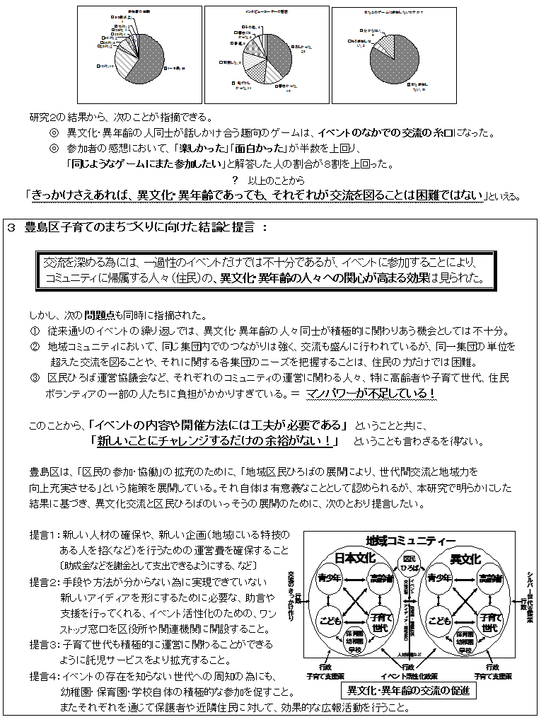
豊島区家庭教育推進員の子育てまちづくり研究活動成果より
複数の親子の研究成果である。
区長期計画の子育て支援以外の基本政策を扱った。
仮説を設定して検証しようとした。
研究成果は区長の前で発表した。

